Slide 1




学习习近平
致中⼭⼤学建校100周年贺信精神
————中山大学2023级本科生第一党支部第一党小组组织生活活动————
第六小组

Slide 2

前言
习近平贺信的核⼼精神习近平贺信的核⼼精神
中⼭⼤学的辉煌历史与红⾊基因
习近平贺信对中⼭⼤学未来发展的启⽰

Slide 3
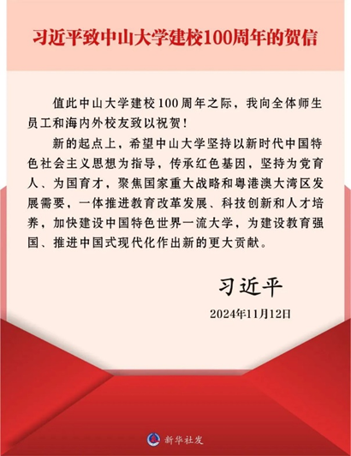
领导人在党史学习教育动员大会上指出：“全党同志要做到学史明理、学史增信、学史崇德、学史力行，学党史、悟思想、办实事、开新局，以昂扬姿态奋力开启全面建设社会主义现代化国家新征程，以优异成绩迎接建党一百周年。”领导人的重要讲话高屋建瓴、视野宏大、思想深邃，阐明了在庆祝我们党百年华诞的重大时刻、在“两个一百年”奋斗目标历史交汇的关键节点，在全党集中开展党史学习教育的意义、重点和要求，为开展好党史学习教育指明了方向，提供了根本遵循。

Slide 4
1
习近平贺信的核⼼精神
中山大学2023级本科生第一党支部第一党小组组织生活活动

Slide 5
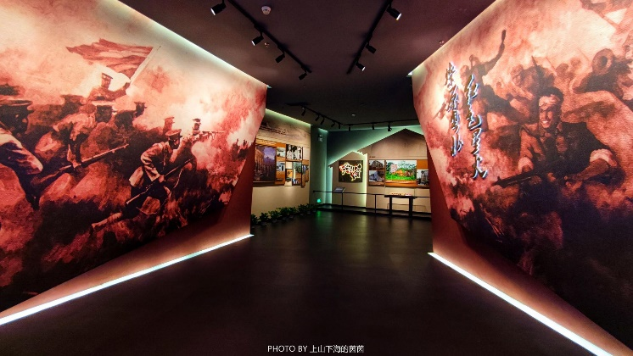
坚持新时代中国特⾊社会主义思想为指导
新时代中国特⾊社会主义思想
是习近平新时代中国特⾊社会主义思想的核⼼，它不仅为中国特⾊社会主义事业指明了⽅向，也为各个领域的发展提供了理论指导和实践路径。
习近平同志指出，“古今中外，每个国家都是按照⾃⼰的政治要求来培养⼈的，世界⼀流⼤学都是在服务⾃⼰国家发展中成⻓起来的。我国社会主义教育就是要培养社会主义建设者和接班⼈。”
教育历来具有鲜明政治功能和意识形态属性。我国是中国共产党领导的社会主义国家，这就决定了我们的教育必须把培养社会主义建设者和接班⼈作为根本任务，培养⼀代⼜⼀代拥护中国共产党和我国社会主义制度、⽴志为中国特⾊社会主义奋⽃终⾝的有⽤⼈才。
办好我国⾼等教育，必须坚持党的领导，牢牢掌握党对⾼校⼯作的领导权，使⾼校成为坚持党的领导的坚强阵地。中⼭⼤学⾼校党委把党的领导贯穿办学治校、教书育⼈全过程，履⾏管党治党、办学治校的主体责任，坚持党管办学⽅向、党管改⾰，充分发挥党委的领导核⼼作⽤。

Slide 6
2
中⼭⼤学的辉煌历史与红⾊基因
中山大学2023级本科生第一党支部第一党小组组织生活活动

Slide 7

时光回溯百年之前。孙中⼭⼀⼿创办了⼀⽂⼀武两所学校，勉励学⽣“读书不忘⾰命，⾰命不忘读书”。武学校是陆军军官学校，即⻩埔军校，⽂学校则是国⽴⼴东⼤学。1926年，为纪念逝世的孙中⼭先⽣，国⽴⼴东⼤学改名为国⽴中⼭⼤学。
作为中国历史最悠久的⾼等学府之⼀，学校有着深厚的⽂化底蕴和丰厚的教育资源。中⼭⼤学在百年历史中，培养了⽆数杰出的学者、科学家和社会各界精英，为国家的现代化建设和社会发展做出了重要贡献。

Slide 8
红⾊基因的传承
中⼭⼤学有着不可忽视的 红⾊基因 。早在抗⽇战争时期，中⼭⼤学就为中国的独⽴和解放贡献了⼤量的知识分⼦和⾰命⼒量。
学校涌现出了许多伟⼤的爱国⼈⼠，如⾰命家、政治家和学者。这些英勇的历史⼈物和他们的贡献，形成了中⼭⼤学深厚的红⾊⽂化传统，成为学校精神的重要组成部分。
⽑泽东、周恩来、刘少奇、萧楚⼥、恽代英等，都曾被聘请主讲学校特⾊课程或发表演讲。
史料显⽰，早期全国共产党⼈中就有多位先后到中⼭⼤学及其前⾝院校开展过⾰命活动。中⼭⼤学历史学系教授曹天忠介绍，郭沫若、鲁迅、张申府、许德珩等⼀批著名进步学者前来任教，陈启修、王若怡、何思敬、李达、王亚南等中共党员著名学者加盟学校。

Slide 9
⼆⼗世纪90年代
世纪之交
2001年10⽉
2004年
2015年
2017年9⽉
2022年2⽉
国家提出“⾯向21世纪，重点建设⼀百所⼤学”的“211⼯程”，中⼭⼤学
位列其中。此后，中⼭⼤学⼜进⼊“985⼯程”。
中⼭⼤学再逢历史机遇。珠海把原来筹办珠海⼤学的5000余亩地和地⾯建筑
全部⽆偿划转给中⼭⼤学，建设中⼭⼤学珠海校区。
原中⼭⼤学和原中⼭医科⼤学合并
中⼭⼤学⼴州校区东校园落成。
中⼭⼤学与深圳市共建中⼭⼤学深圳校区
国家公布“双⼀流”建设⾼校名单，中⼭⼤学⼊选⼀流⼤学A类建设⾼校，11个学科⼊选⼀流学科建设名单，⼊选学科数位居国内⾼校前列。
中⼭⼤学11个学科再次⼊选新⼀轮“双⼀流”建设学科名单。新⼀轮学科评估取得历史性突破，成绩斐然
中⼭⼤学在⻓期的办学过程中，逐步形成了鲜明的办学特⾊。学校⼀直注重学科交叉融合和创新⼈才培养，致⼒于为国家培养具有创新精神和国际视野的⾼端⼈才。尤其在科技创新⽅⾯，中⼭⼤学在多个领域取得了显著的成绩，在⽣物医学、信息技术、材料科学等学科领域具有国内外影响⼒

Slide 10
3
习近平贺信对中⼭⼤学未来发展的启⽰

Slide 11

习近平总书记的贺信不仅是对中⼭⼤学百年华诞的祝贺，更为学校的发展⽅向和⽬标设定了明确的指引。我们应如何在新的历史起点上继往开来，取得更⼤的成就呢？
启示

Slide 12
深化教育改⾰，培养创新型⼈才
在新时代，教育改⾰是推动社会进步的重要动⼒。要紧紧抓住这⼀历史机遇，深化教育改⾰，不断提升教学质量，培养具有国际视野、创新精神和社会责任感的创新型⼈才。
在⼈才培养模式上，要注重跨学科、跨领域的合作与融合，教学形态要从强调专业系统知识教育为主向实现学科交叉、跨界培养转变。中⼭⼤学原党委书记李研保说：“构建多模式、多层次、多类型、多样化的课程体系和教学环境，着眼于提⾼学⽣适应变化的能⼒和创新潜质，构建体现个体差异、满⾜不同需求的灵活、开放的教学体系。”
培养创新型⼈才，要进⼀步完善⼈才培养⽅案和实习实践制度，深⼊推进创新创业教育课程改⾰，把创新创业融⼊各专业学科教学链条。必须积极承接多⽅⾯资源，深化产教融合、科教融汇。必须以需求为牵引，在实战实训中培养创新创业⼈才，让政策更进⼀步发挥实效，引导⻘年在开辟发展新领域新赛道，不断塑造发展新动能新优势的时代浪潮中，挑⼤梁、当主⻆。

Slide 13
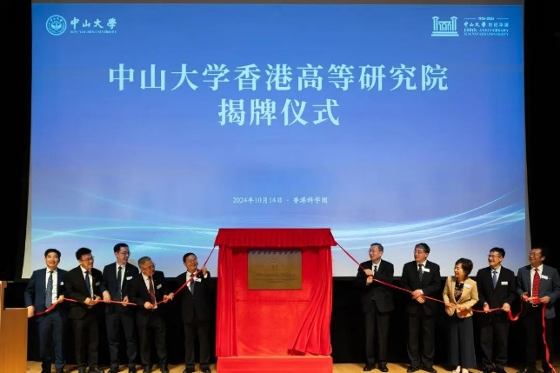
推动科技创新，服务国家战略
科技创新是国家发展的核⼼驱动⼒之⼀，中⼭⼤学应在推进科技创新的同时，紧密结合国家发展需求，特别是在粤港澳⼤湾区建设中，发挥其科技创新的引领作⽤。学校要⿎励科研⼈员突破关键技术瓶颈，提升⾃主创新能⼒，为国家在全球科技竞争中赢得更多话语权。

Slide 14
习近平总书记的贺信为中⼭⼤学提供了明确的发展⽅向和动⼒源泉，既是⼀份温暖的祝福，也是⼀份充满期望的使命。中⼭⼤学要在新时代背景下，牢记历史使命，顺应时代潮流，进⼀步深化教育改⾰，推动科技创新，培养更多创新型⼈才，为建设中国特⾊社会主义教育强国和实现中国式现代化贡献更⼤⼒量。站在新百年的起点，承载着更⾼的期望，中⼭⼤学必将不负时代重托，在国家发展中展现新的更⼤作为！
结语
THE END

